Slide 1
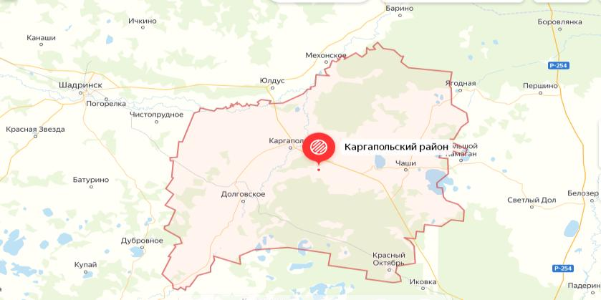
ИНФОРМАЦИЯ
ОБ ИНВЕСТИЦИОННЫХ ПЛОЩАДКАХ, РАСПОЛОЖЕННЫХ НА ТЕРРИТОРИИ КАРГАПОЛЬСКОГО РАЙОНА КУРГАНСКОЙ ОБЛАСТИ

Slide 2
Наименование | Муниципальное образование Каргапольский район Курганской области
Площадь | 319330 га
Численность населения | 29000 человек (по состоянию на 01.01.2021 года)
Расстояние до аэропорта | ОАО «Аэропорт Курган» расположен в городе Кургане. Расстояние до аэропорта 100 км.
Расстояние до ж/д | В Каргапольском районе две железнодорожных станции ст.Каргаполье (расстояние от районного центра до станции составляет 20 км) и ст. Кособродск (расстояние от районного центра до станции составляет 35 км). Свердловская железнодорожная дорога проходит через район с запада на восток (Екатеринбург-Каменск –Уральский-Шадринск-Курган)
Наличие учебных заведений | На территории района расположены средние специальные учебные заведения, готовящие специалистов в различных сферах деятельности: Чашинский государственный аграрно-технологический колледж- филиал ФГБОУ ВО «Курганская государственная с/х академия им. Мальцева Т.С.». Осуществляется подготовка кадров по профессиям: бухгалтер, технолог общественного питания.; -ГБПОУ «Кособродский профессиональный техникум». Осуществляется подготовка кадров по профессиям: мастер общестроительных работ, сварщик, повар-кондитер, мастер лесного хозяйства., лесное и лесопарковое хозяйство, мастер столярного и мебельного производства, мастер столярно-плотницких, паркетных и стекольных работ, каменщик.

Slide 3
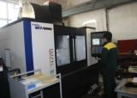
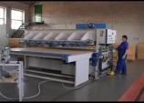
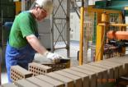
Наименование | Муниципальное образование Каргапольский район Курганской области
Субъекты предпринимательства | В районе работает 526 субъектов малого и среднего предпринимательства (по состоянию на 01.01.2021года), из них: -средние предприятия (юридические лица)– 3; малых и микро предприятий (юридических лица) - 131; индивидуальных предпринимателей – 392.
Крупные предприятия | На предприятиях района выпускается: арматура трубопроводная и металлоизделия (ООО «Каргапольский машиностроительный завод»; керамический облицовочный кирпич высокого качества (ООО «Завод керамических материалов»); все виды продукции лесопереработки (ООО «ДОЗ Кособродск», ООО «Гарант», ООО «Заурал-Лес», ООО «Лес-Комплект», ООО «Каргапольский леспромхоз», ООО «КосМос СП»); -все виды хлебобулочных и кондитерских изделий (ООО «Союз», СППСК «Надежда», ООО «Хлеб», ООО «Пекарня Урал»). В районе выращивается зерно и развивается животноводство (АО «Долговское», ООО «Агроинвест», ООО «Уралхлебопродукт», ООО «Агрокомплекс «Каргапольский», ООО «АПК Сельхозпродукт»).

Slide 4
Перечень инвестиционных площадок (земельных участков), находящихся в государственной собственности, собственности субъекта РФ или муниципальной собственности, а также частные площадки
МО Каргапольский район Курганской области
№ пп | Наименование площадки (месторасположение) | Форма собственности | Площадь (га) | Разрешенное использование | Номер слайда
1 | Земельный участок, 45:06:032201:243, вблизи деревни Вяткино, восточнее. | Государственная не разграниченная собственность | 1,2 | для размещения промышленных объектов (Для пищевой промышленности) | 6
2 | Земельный участок, 45:06:030301:134, вблизи деревни Мурзина, восточнее. (Для производства кирпича) | Государственная не разграниченная собственность | 16,6 | для размещения промышленных объектов | 7
3 | Земельный участок, 45:06:012301, вблизи поселка Каргаполье, северо-восточнее. (Для перерабатывающей промышленности) | Государственная не разграниченная собственность | 15,5 | для размещения промышленных объектов, коммунальные и складские объекты | 8
4 | Земельный участок, 45:06:020202, вблизи деревни Тамакулье (р.п.Каргаполье), восточнее на возвышенности. (Для сферы туризма, отдыха) | Государственная не разграниченная собственность | 3,6 | земли населенных пунктов, существующий природный ландшафт, вспомогательные строения для отдыха | 9
5 | Земельный участок,45:06:040701:1032, вблизи деревни Жикино, восточнее | муниципальная | 352,8 | для сельскохозяйственного производства | 10
6 | Земельный участок, 45:06:033701, вблизи деревни Заря, южнее. (Для животноводства) | Государственная не разграниченная собственность | 67,5 | земли населенных пунктов, для сельскохозяйственного использования, зона развития общественно-деловой зоны | 11
7 | Земельный участок вблизи деревни Скоробогатова. (Для животноводства) | Государственная не разграниченная собственность | 5 | Земли населенных пунктов, для сельскохозяйственного использования | 12

Slide 5
Перечень инвестиционных площадок (земельных участков), находящихся в государственной собственности, собственности субъекта РФ или муниципальной собственности, а также частные площадки
8 | Земельный участок вблизи деревни Нечунаева. (Для животноводства) | Государственная не разграниченная собственность | 5 | Земли населенных пунктов, для сельскохозяйственного использования | 13
9 | Земельный участок, 45:06:033301, вблизи деревни Житниково, южнее. (Для животноводства) | Государственная не разграниченная собственность | 62,2 | земли населенных пунктов, пашни, сенокосы, пастбища | 14
10 | Земельный участок д. Жилино, 45:06:011501 | Государственная не разграниченная собственность | 10,6 | Земли населенных пунктов, возможность размещения плодово-ягодных садов | 15
11 | Земельный участок, 45:06:030901, в р.п.Каргаполье. (Для придорожного сервиса) | Государственная не разграниченная собственность | 1,8 | земли населенных пунктов, для сельскохозяйственного использования, зона развития общественно-деловой зоны | 16
12 | Помещения в административном здании АО Россельхзозбанк196,7 м2 | государственная | - | Предоставление помещения в аренду для размещения офиса | 18
13 | Помещения в зданиях Каргапольского РПС | Частная | - | Помещения предоставляются в аренду для размещения офисов, объектов розничной торговли и сферы услуг населению | 19
14 | Здание | Частная | - | Здание предоставляются в аренду для размещения магазина, кондитерского производства | 20

Slide 6
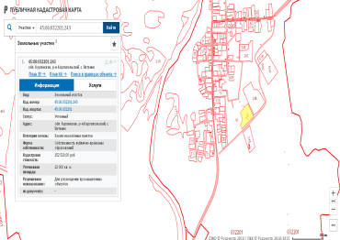
ИНВЕСТИЦИОННАЯ ПЛОЩАДКА
Земельный участок вблизи с. Вяткино
Площадь площадки | 1,2 га
Кадастровый номер участка/квартала | 45:06:032201:243
Собственник | Государственная, не разграниченная собственность
Категория земель | Земли населенных пунктов
Основные виды разрешенного использования | Для размещения промышленных объектов (Возможность размещения производства минеральной воды на месторождении минеральной воды)
Электроснабжение | Имеется возможность подключения электроэнергии - ВЛ 10 Квт.,по техусловиям, заявительный порядок, Расчет стоимости подключения доступен по ссылке http://www.suenco.ru/uslugi-po-tekhnologicheskomu-prisoedineniyu
Газоснабжение | Газопровод диаметром 219; 1,2МПа, и 57; 1,2МПа, по техусловиям, заявительный порядок, Информация о стоимости подключения (тарифы на подключение) доступны по ссылке http://kurgangazcom.ru/prejjskuranty-tarify
Водоснабжение Водоотведение | По техусловиям, заявительный порядок
Подъездные пути | К участку имеются подъездные дороги: асфальтовые – федеральная автомобильная дорога Екатеринбург-Шадринск-Курган, поворот Вороново, региональная дорога направление Вороново - Вяткино
Механизм предоставления инвестиционной площадки | 1) Предоставление земельного участка в аренду без проведения торгов в целях реализации масштабных инвестиционных проектов с последующим правом выкупа; 2)Аукцион по аренде/собственности земельных участков
о Предоставление земельного участка в аренду без проведения торгов в целях реализации масштабных инвестиционных проектов с последующим правом выкупа;
о Субсидирование лизинга оборудования до 50%, но не более 50 млн.руб.;
о Возмещение затрат на проведение культуртехнических мероприятий до 70% затрат;
о Грантовая поддержка до 70 млн. руб.;
о Компенсация затрат на капитальное строительство 20 % (при условии поставок производственной продукции на экспорт);
о Льготные кредиты, лизинг;
о Субсидия на возмещение части затрат на уплату процентов по кредитам в Агропромышленном комплексе;
о Микрозаймы Фонда микрофинансирования Курганской области, до 5 млн.руб. под 0,1% годовых.

Slide 7
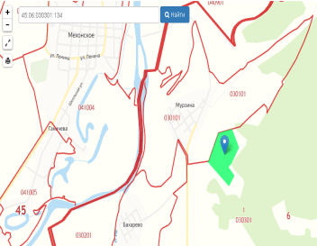
ИНВЕСТИЦИОННАЯ ПЛОЩАДКА
Земельный участок вблизи деревни Мурзина
Площадь площадки | 16,6 га
Кадастровый номер участка/квартала | 45:06:030301:134
Собственник | Государственная, не разграниченная собственность
Категория земель | Земли населенных пунктов
Основные виды разрешенного использования | Для размещения объектов промышленности (Возможность размещения производства кирпича на месторождении глин)
Электроснабжение | Имеется возможность подключения электроэнергии - ВЛ 10 Квт.,по техусловиям, заявительный порядок, Расчет стоимости подключения доступен по ссылке http://www.suenco.ru/uslugi-po-tekhnologicheskomu-prisoedineniyu
Газоснабжение | Газопровод диаметром 219; 1,2МПа, по техусловиям, заявительный порядок, Информация о стоимости подключения (тарифы на подключение) доступны по ссылке http://kurgangazcom.ru/prejjskuranty-tarify
Водоснабжение Водоотведение | По техусловиям, заявительный порядок
Подъездные пути | К участку имеются подъездные дороги: асфальтовые – федеральная автомобильная дорога Екатеринбург-Шадринск-Курган, поворот село Усть-Миасское, региональная дорога направление село Усть-Миасское-Мурзина
Механизм предоставления инвестиционной площадки | 1) Предоставление земельного участка в аренду без проведения торгов в целях реализации масштабных инвестиционных проектов с последующим правом выкупа; 2)Аукцион по аренде/собственности земельных участков
о Предоставление земельного участка в аренду без проведения торгов в целях реализации масштабных инвестиционных проектов с последующим правом выкупа;
о Субсидирование лизинга оборудования до 50%, но не более 50 млн.руб.;
о Возмещение затрат на проведение культуртехнических мероприятий до 70% затрат;
о Грантовая поддержка до 70 млн. руб.;
о Компенсация затрат на капитальное строительство 20 % (при условии поставок производственной продукции на экспорт);
о Льготные кредиты, лизинг;
о Субсидия на возмещение части затрат на уплату процентов по кредитам в Агропромышленном комплексе;
о Микрозаймы Фонда микрофинансирования Курганской области, до 5 млн.руб. под 0,1% годовых.

Slide 8
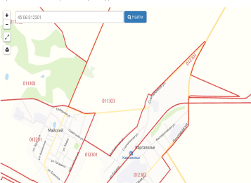
ИНВЕСТИЦИОННАЯ ПЛОЩАДКА
Земельный участок под строительство завода по глубокой переработке зерна
Площадь площадки | 15,5 га , имеется возможность расширения земельного участка дополнительно на 40,2 га.
Кадастровый номер участка/квартала | 45:06:012301
Собственник | Государственная, не разграниченная собственность
Категория земель | Земли населенных пунктов
Основные виды разрешенного использования | Для размещения объектов промышленности. Основные виды разрешенного использования: существующие коммунальные и складские объекты, в ориентировочных санитарно-защитных зонах которых расположена жилая и другая застройка, неразрешенная к размещению в СЗЗ. Вспомогательные виды разрешенного использования: административные, офисные здания, предприятия общественного питания, предприятия торговли, склады, объекты инженерного обеспечения предприятий, парковка и стоянка автомобилей. Условно разрешенные виды не установлены. Соответствует ГП, требуется внесение изменений территориальной зоны в ПЗЗ
Электроснабжение | Имеется возможность подключения электроэнергии - ВЛ 10, КВ. электролиния ВЛ 10 КВ проходит по данному земельному участку, по техусловиям, заявительный порядок
Газоснабжение | Возможность подключения к газопроводу диаметром 219 (проходит рядом с земельным участком) давление газа в трубе 1,2МПа, минимальная мощность 20 000 м3/час, по техусловиям, заявительный порядок. Пароснабжение отсутствует.
Водоснабжение | Есть возможность организации локальной артезианской скважины. Точную информацию о количестве и качестве подземных вод можно получить только по результатам геологоразведочных работ.
Водоотведение | Объем и очистку стоков необходимо будет учесть в проекте завода по переработке зерна. Ближайшая станция очистки сточных вод находится в р.п.Каргаполье, удаленность 18 км.
Подъездные пути | К участку имеются подъездные дороги: асфальтовые – федеральная автомобильная дорога Екатеринбург-Шадринск-Курган, поворот ст.Каргаполье, региональная дорога направление на поселок Майский. Железнодорожный тупик ст.Каргаполье, железной дороги Екатеринбург-Курган.
Механизм предоставления инвестиционной площадки | 1) Предоставление земельного участка в аренду без проведения торгов в целях реализации масштабных инвестиционных проектов с последующим правом выкупа; 2)Аукцион по аренде/собственности земельных участков
о Предоставление земельного участка в аренду без проведения торгов в целях реализации масштабных инвестиционных проектов с последующим правом выкупа;
о Субсидирование лизинга оборудования до 50%, но не более 50 млн.руб.;
о Возмещение затрат на проведение культуртехнических мероприятий до 70% затрат;
о Грантовая поддержка до 70 млн. руб.;
о Компенсация затрат на капитальное строительство 20 % (при условии поставок производственной продукции на экспорт);
о Льготные кредиты, лизинг;
о Субсидия на возмещение части затрат на уплату процентов по кредитам в Агропромышленном комплексе;
о Микрозаймы Фонда микрофинансирования Курганской области, до 5 млн.руб. под 0,1% годовых.

Slide 9
ИНВЕСТИЦИОННАЯ ПЛОЩАДКА
Земельный участок вблизи р.п.Каргаполье
Площадь площадки | 3,6 га Возможно строительство объекта капитального строительства для развития сферы туризма и отдыха
Кадастровый номер участка/квартала | 45:06:020202
Собственник | Государственная, не разграниченная собственность
Категория земель | Земли населенных пунктов
Основные виды разрешенного использования | Существующий природный ландшафт, индивидуальные сенокосы и огороды, спортплощадки, игровые площадки, площадки для выгула собак, места для пикников, вспомогательные строения и структура для отдыха, общественные туалеты, площадки для мусоросборников. Требуется внесение изменений в ПЗЗ (Изменение территориальной зоны на Р4)
Электроснабжение | Имеется возможность подключения электроэнергии - ВЛ 10 Квт.,по техусловиям, заявительный порядок, Расчет стоимости подключения доступен по ссылке http://www.suenco.ru/uslugi-po-tekhnologicheskomu-prisoedineniyu
Газоснабжение | Газопровод диаметром 219; 1,2МПа, по техусловиям, заявительный порядок, Информация о стоимости подключения (тарифы на подключение) доступны по ссылке http://kurgangazcom.ru/prejjskuranty-tarify
Водоснабжение | По техусловиям, заявительный порядок
Водоотведение | По техусловиям, заявительный порядок
Подъездные пути | К участку имеются подъездные дороги: асфальтовые – федеральная автомобильная дорога Екатеринбург-Шадринск-Курган, поворот на село Тагильское
Механизм предоставления инвестиционной площадки | 1) Предоставление земельного участка в аренду без проведения торгов в целях реализации масштабных инвестиционных проектов с последующим правом выкупа; 2)Аукцион по аренде/собственности земельных участков
о Предоставление земельного участка в аренду без проведения торгов в целях реализации масштабных инвестиционных проектов с последующим правом выкупа;
о Субсидирование лизинга оборудования до 50%, но не более 50 млн.руб.;
о Возмещение затрат на проведение культуртехнических мероприятий до 70% затрат;
о Грантовая поддержка до 70 млн. руб.;
о Компенсация затрат на капитальное строительство 20 % (при условии поставок производственной продукции на экспорт);
о Льготные кредиты, лизинг;
о Субсидия на возмещение части затрат на уплату процентов по кредитам в Агропромышленном комплексе;
о Микрозаймы Фонда микрофинансирования Курганской области, до 5 млн.руб. под 0,1% годовых.

Slide 10
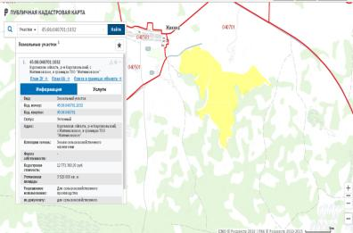
Земельный участок в населенном пункте Жикино (восточнее)
ИНВЕСТИЦИОННАЯ ПЛОЩАДКА
Площадь площадки | 352,8 га
Кадастровый номер участка/квартала | 45:06:040701:1032
Собственник | Муниципальная собственность
Категория земель | Земли сельскохозяйственного назначения
Основные виды разрешенного использования | Земли сельскохозяйственного назначения
Электроснабжение | Имеется возможность обеспечения энергоснабжения на расстоянии 1000 метров.
Водоснабжение | Есть естественный водоем – озеро на расстоянии около 500 метров.
Водоотведение | Отсутствует
Подъездные пути | К участку имеются подъездные дороги: асфальтовые – федеральная автомобильная дорога Екатеринбург-Шадринск-Курган, поворот на деревню Жикино
Механизм предоставления инвестиционной площадки | 1)Предоставление земельного участка в аренду с последующим правом выкупа 2) Выкуп объекта.
о Предоставление земельного участка в аренду без проведения торгов в целях реализации масштабных инвестиционных проектов с последующим правом выкупа;
о Субсидирование лизинга оборудования до 50%, но не более 50 млн.руб.;
о Возмещение затрат на проведение культуртехнических мероприятий до 70% затрат;
о Грантовая поддержка до 70 млн. руб.;
о Компенсация затрат на капитальное строительство 20 % (при условии поставок производственной продукции на экспорт);
о Льготные кредиты, лизинг;
о Субсидия на возмещение части затрат на уплату процентов по кредитам в Агропромышленном комплексе;
о Микрозаймы Фонда микрофинансирования Курганской области, до 5 млн.руб. под 0,1% годовых.

Slide 11
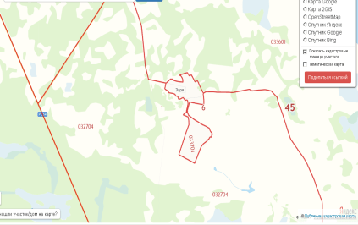
Земельный участок в населенном пункте Заря (южнее). Проект «Миниферма».
ИНВЕСТИЦИОННАЯ ПЛОЩАДКА
Площадь площадки | 67,5га
Кадастровый номер участка/квартала | 45:06:033701
Собственник | Государственная не разграниченная собственность
Категория земель | Земли сельскохозяйственного назначения
Основные виды разрешенного использования | Земли населенных пунктов для сельскохозяйственного использования ,зона развития общественно-деловой зоны
Электроснабжение | Имеется возможность подключения электроэнергии - ВЛ 10 Квт., удаленность 150м, по техусловиям, заявительный порядок, Расчет стоимости подключения доступен по ссылке http://www.suenco.ru/uslugi-po-tekhnologicheskomu-prisoedineniyu
Газоснабжение | Имеется возможность подключения к сети газораспределения. Удаленность от газопровода 1500 м.
Водоснабжение | Имеется скважина, удаленность 700 м.
Водоотведение | Необходимо предусмотреть систему водоотведения
Подъездные пути | К участку имеются подъездные дороги: асфальтовые – федеральная автомобильная дорога Екатеринбург-Шадринск-Курган, поворот на село Чаши.
Механизм предоставления инвестиционной площадки | 1)Предоставление земельного участка в аренду с последующим правом выкупа 2) Выкуп объекта.
о Предоставление земельного участка в аренду без проведения торгов в целях реализации масштабных инвестиционных проектов с последующим правом выкупа;
о Субсидирование лизинга оборудования до 50%, но не более 50 млн.руб.;
о Возмещение затрат на проведение культуртехнических мероприятий до 70% затрат;
о Грантовая поддержка до 70 млн. руб.;
о Компенсация затрат на капитальное строительство 20 % (при условии поставок производственной продукции на экспорт);
о Льготные кредиты, лизинг;
о Субсидия на возмещение части затрат на уплату процентов по кредитам в Агропромышленном комплексе;
о Микрозаймы Фонда микрофинансирования Курганской области, до 5 млн.руб. под 0,1% годовых.

Slide 12
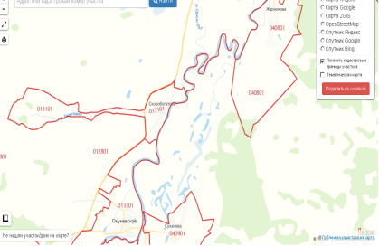
Земельный участок в населенном пункте Скоробогатова. Проект «Миниферма»
ИНВЕСТИЦИОННАЯ ПЛОЩАДКА
Площадь площадки | 5-6 га. Сенокос и пастбища вытянуты вдоль пойма реки Миасс 3000 га
Кадастровый номер участка/квартала | 45:06:013101
Собственник | Государственная не разграниченная собственность
Категория земель | Земли населенных пунктов для сельскохозяйственного использования
Основные виды разрешенного использования | Для сельскохозяйственного производства
Электроснабжение | Имеется возможность подключения электроэнергии - ВЛ 10 Квт.,по техусловиям, заявительный порядок. Расстояние до точки подключения 500 метров.
Газоснабжение | Отсутствует. Удаленность от газопровода 8,5км.
Водоснабжение | Имеется скважина, удаленность 400 м
Водоотведение | Необходимо предусмотреть систему водоотведения
Подъездные пути | К участку имеются подъездные дороги: асфальтовые – федеральная автомобильная дорога Екатеринбург-Шадринск-Курган, поворот на ст.Каргаполье, далее направление на село Долговское, село Окуневское.
Механизм предоставления инвестиционной площадки | 1)Предоставление земельного участка в аренду с последующим правом выкупа 2) Выкуп объекта.
о Предоставление земельного участка в аренду без проведения торгов в целях реализации масштабных инвестиционных проектов с последующим правом выкупа;
о Субсидирование лизинга оборудования до 50%, но не более 50 млн.руб.;
о Возмещение затрат на проведение культуртехнических мероприятий до 70% затрат;
о Грантовая поддержка до 70 млн. руб.;
о Компенсация затрат на капитальное строительство 20 % (при условии поставок производственной продукции на экспорт);
о Льготные кредиты, лизинг;
о Субсидия на возмещение части затрат на уплату процентов по кредитам в Агропромышленном комплексе;
о Микрозаймы Фонда микрофинансирования Курганской области, до 5 млн.руб. под 0,1% годовых.

Slide 13
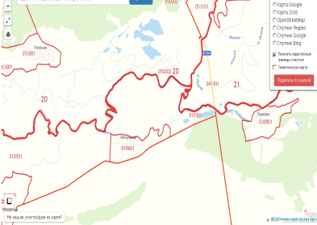
Земельный участок в населенном пункте Нечунаево. Проект «Миниферма»
ИНВЕСТИЦИОННАЯ ПЛОЩАДКА
Площадь площадки | 5 га
Кадастровый номер участка/квартала | 45:06:010601
Собственник | Государственная не разграниченная собственность
Категория земель | Земли сельскохозяйственного назначения
Основные виды разрешенного использования | Земли населенных пунктов для сельскохозяйственного использования
Электроснабжение | Имеется возможность подключения электроэнергии - ВЛ 10 Квт.,по техусловиям, заявительный порядок, Расчет стоимости подключения доступен по ссылке http://www.suenco.ru/uslugi-po-tekhnologicheskomu-prisoedineniyu
Газоснабжение | Имеется возможность подключения к сети газораспределения. Удаленность от газопровода 300 м.
Водоснабжение | Имеется скважина. Удаленность 500 м.
Водоотведение | Необходимо предусмотреть систему водоотведения
Подъездные пути | К участку имеются подъездные дороги: асфальтовые – федеральная автомобильная дорога Екатеринбург-Шадринск-Курган, поворот на село Осиновское.
Механизм предоставления инвестиционной площадки | 1)Предоставление земельного участка в аренду с последующим правом выкупа 2) Выкуп объекта.
о Предоставление земельного участка в аренду без проведения торгов в целях реализации масштабных инвестиционных проектов с последующим правом выкупа;
о Субсидирование лизинга оборудования до 50%, но не более 50 млн.руб.;
о Возмещение затрат на проведение культуртехнических мероприятий до 70% затрат;
о Грантовая поддержка до 70 млн. руб.;
о Компенсация затрат на капитальное строительство 20 % (при условии поставок производственной продукции на экспорт);
о Льготные кредиты, лизинг;
о Субсидия на возмещение части затрат на уплату процентов по кредитам в Агропромышленном комплексе;
о Микрозаймы Фонда микрофинансирования Курганской области, до 5 млн.руб. под 0,1% годовых.

Slide 14
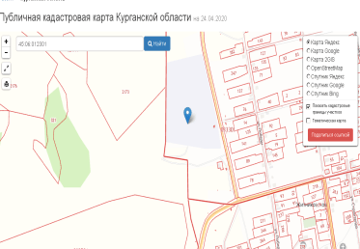
Земельный участок в населенном пункте Житниково. Проект «Миниферма».
ИНВЕСТИЦИОННАЯ ПЛОЩАДКА
Площадь площадки | 62,2 га
Кадастровый номер участка/квартала | 45:06:033301
Собственник | Государственная не разграниченная собственность
Категория земель | Земли населенных пунктов
Основные виды разрешенного использования | Пашни, сенокосы, пастбища, (вспомогательных нет). Требуется внесение изменений территориальной зоны в ПЗЗ, ГП в стадии разработки
Электроснабжение | Имеется возможность подключения электроэнергии - ВЛ 10 Квт.,по техусловиям, заявительный порядок, Расчет стоимости подключения доступен по ссылке http://www.suenco.ru/uslugi-po-tekhnologicheskomu-prisoedineniyu
Газоснабжение | Имеется возможность подключения к сети газораспределения. Газопровод диаметром 219; 1,2МПа, удаленность от газопровода 600 м.,по техусловиям, заявительный порядок. Информация о стоимости подключения (тарифы на подключение) доступны по ссылке http://kurgangazcom.ru/prejjskuranty-tarify
Водоснабжение | Имеется законсервированная скважина до 400м3 в год
Водоотведение | Необходимо предусмотреть систему водоотведения
Подъездные пути | К участку имеются подъездные дороги: асфальтовые – федеральная автомобильная дорога Екатеринбург-Шадринск-Курган, поворот на село Житниково
Механизм предоставления инвестиционной площадки | 1)Предоставление земельного участка в аренду с последующим правом выкупа 2) Выкуп объекта.
о Предоставление земельного участка в аренду без проведения торгов в целях реализации масштабных инвестиционных проектов с последующим правом выкупа;
о Субсидирование лизинга оборудования до 50%, но не более 50 млн.руб.;
о Возмещение затрат на проведение культуртехнических мероприятий до 70% затрат;
о Грантовая поддержка до 70 млн. руб.;
о Компенсация затрат на капитальное строительство 20 % (при условии поставок производственной продукции на экспорт);
о Льготные кредиты, лизинг;
о Субсидия на возмещение части затрат на уплату процентов по кредитам в Агропромышленном комплексе;
о Микрозаймы Фонда микрофинансирования Курганской области, до 5 млн.руб. под 0,1% годовых.

Slide 15
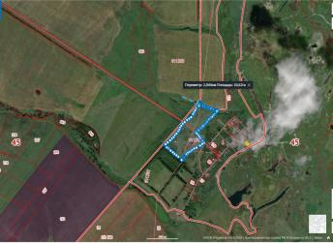
Земельный участок д. Жилина
ИНВЕСТИЦИОННАЯ ПЛОЩАДКА
Площадь земельного участка | 10,6 га.
Кадастровый номер участка/квартала | 45:06:011501
Собственник | Государственная, не разграниченная собственность
Категория земель | Земли населенных пунктов
Основные виды разрешенного использования | Для сельскохозяйственного производства (Возможность размещения плодово-ягодных садов)
Электроснабжение | Имеется возможность подключения электроэнергии - ВЛ 10 (расстояние до 0,3 км.)
Водоснабжение | Открытый водоем
Водоотведение | Необходимо предусмотреть систему водоотведения
Подъездные пути | К участку имеются подъездные дороги: асфальтовые –региональная дорога направление р.п.Каргаполье – п.Каргаполье, подъезд к д.Жилина (до 0,5 км)
Механизм предоставления инвестиционной площадки | 1)Предоставление земельного участка в аренду с последующим правом выкупа 2) Выкуп объекта.
о Предоставление земельного участка в аренду без проведения торгов в целях реализации масштабных инвестиционных проектов с последующим правом выкупа;
о Субсидирование лизинга оборудования до 50%, но не более 50 млн.руб.;
о Возмещение затрат на проведение культуртехнических мероприятий до 70% затрат;
о Грантовая поддержка до 70 млн. руб.;
о Компенсация затрат на капитальное строительство 20 % (при условии поставок производственной продукции на экспорт);
о Льготные кредиты, лизинг;
о Субсидия на возмещение части затрат на уплату процентов по кредитам в Агропромышленном комплексе;
о Микрозаймы Фонда микрофинансирования Курганской области, до 5 млн.руб. под 0,1% годовых.

Slide 16
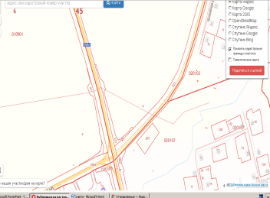
Земельный участок на въезде в р.п.Каргаполье со стороны г.Шадринска
ИНВЕСТИЦИОННАЯ ПЛОЩАДКА
Площадь земельного участка | 1,8 га. Возможность размещения объектов дорожного сервиса
Кадастровый номер участка/квартала | 45:06:030901
Собственник | Государственная, не разграниченная собственность
Категория земель | Земли населенных пунктов
Основные виды разрешенного использования | Для сельскохозяйственного производства. ОДРЗ- зона развития общественно-деловой зоны, Т - РЗ-зона развития застройки предприятиями по хранению и обслуживанию транспорта
Электроснабжение | Имеется возможность подключения электроэнергии - ВЛ 10 Квт.,по техусловиям, заявительный порядок, Расчет стоимости подключения доступен по ссылке http://www.suenco.ru/uslugi-po-tekhnologicheskomu-prisoedineniyu
Газоснабжение | Газопровод диаметром 219; 1,2МПа, по техусловиям, заявительный порядок, Информация о стоимости подключения (тарифы на подключение) доступны по ссылке http://kurgangazcom.ru/prejjskuranty-tarify
Водоснабжение | Предлагается рассмотреть альтернативы централизованному водоснабжению
Водоотведение | Предлагается рассмотреть альтернативы централизованному водоотведению
Подъездные пути | К участку имеются подъездные дороги: асфальтовые – федеральная автомобильная дорога Екатеринбург-Шадринск-Курган, перекресток на въезде в р.п.Каргаполье со стороны г.Шадринска
Механизм предоставления инвестиционной площадки | 1)Предоставление земельного участка в аренду с последующим правом выкупа 2) Выкуп объекта.
о Предоставление земельного участка в аренду без проведения торгов в целях реализации масштабных инвестиционных проектов с последующим правом выкупа;
о Субсидирование лизинга оборудования до 50%, но не более 50 млн.руб.;
о Возмещение затрат на проведение культуртехнических мероприятий до 70% затрат;
о Грантовая поддержка до 70 млн. руб.;
о Компенсация затрат на капитальное строительство 20 % (при условии поставок производственной продукции на экспорт);
о Льготные кредиты, лизинг;
о Субсидия на возмещение части затрат на уплату процентов по кредитам в Агропромышленном комплексе;
о Микрозаймы Фонда микрофинансирования Курганской области, до 5 млн.руб. под 0,1% годовых.

Slide 17
КОММЕРЧЕСКАЯ НЕДВИЖИМОСТЬ, ПРЕДПРИНИМАТЕЛЬСТВО
ПОМЕЩЕНИЯ ДЛЯ РАЗМЕЩЕНИЯ
Административные, деловые помещения и иная недвижимость
МЕРЫ ГОСПОДДЕРЖКИ:
Субсидирование до 50 % затрат, связанных с уплатой первого взноса (аванса) при заключении договора (договоров) лизинга оборудования
Кредитные программы МСП-Банка
Предоставление гарантийного поручительства до 17 млн. руб.

Slide 18
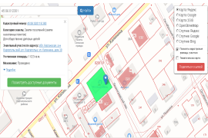
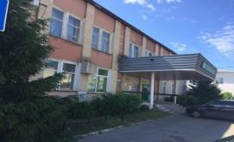
Помещение для аренды в р.п.Каргаполье
Площадь земельного участка м2 | 196,7 га.
Кадастровый номер участка/квартала
Собственник | АО «Россельхозбанк»
Характеристика | Административное здание
Электроснабжение | имеется
Газоснабжение | имеется
Водоснабжение | имеется
Водоотведение | имеется
Подъездные пути | Расположение помещения в центре р.п.Каргаполье, ул.Калинина, 38, имеются подъездные дороги к р.п. Каргаполье : асфальтовые – федеральная автомобильная дорога Екатеринбург-Шадринск-Курган. Перед строением имеется площадка для стоянки легковых автомобилей.
Дополнительная информация | Дополнительная информация по телефону в территориальном подразделении АО Россельхозбанка 8 (35256) 2-17-64. Адрес: Курганская обл., Каргапольский р-н, Каргаполье пос., ул. Калинина, 38 Часы работы: пн-сб 08:30-16:00, перерыв 12:00-13:00 Сайт: www.rshb.ru

Slide 19
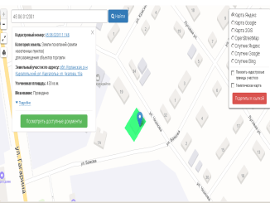
Помещение для аренды в р.п.Каргаполье, ул.Чкалова, 19а
Площадь земельного участка м2 | 197,4
Кадастровый номер участка/квартала
Собственник | Каргапольский РПС
Характеристика | Здание магазина, одноэтажное, автономное газовое отопление, имеется водоснабжение на земельном участке 45:06:020111:146
Электроснабжение | имеется
Газоснабжение | имеется
Водоснабжение | имеется
Водоотведение | имеется
Подъездные пути | Расположение помещения в р.п.Каргаполье, ул.Чкалова 19а, имеются подъездные дороги к р.п. Каргаполье : асфальтовые – федеральная автомобильная дорога Екатеринбург-Шадринск-Курган. Перед строением имеется площадка для стоянки легковых автомобилей.
Дополнительная информация | Дополнительная информация по телефону в Каргапольском РПС 8 (35256) 2-15-33, 8 (35256)2-17-65 . Обращаться по адресу: Курганская обл., Каргапольский р-н, Каргаполье пос., ул. Пушкина 28а Примечание: на фото схема земельного участка. Цена договорная, возможна продажа.

Slide 20
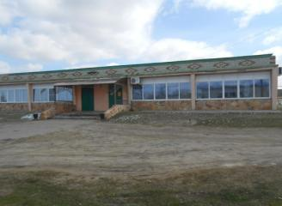
Помещение для продажи или аренды в Каргапольский район, с.Тагильское, ул.Октябрьская, 31
Площадь земельного участка м2 | Земельный участок площадью 741 кв.м, Общая площадь здания 354 кв.м..
Кадастровый номер участка/квартала
Собственник | Самокрутова Л.Н.
Характеристика | Здание состоит из магазина и кондитерского производства. В помещении пластиковые окна, автономное газовое отопление, централизованное водоснабжение. Установлены кондиционеры, камеры видеонаблюдения. Имеется складское помещение. Действующее оборудование остается.
Электроснабжение | имеется
Газоснабжение | имеется
Водоснабжение | имеется
Водоотведение | имеется
Подъездные пути | Расположение помещения в центре с.Тагильское, имеются удобные подъездные дороги. Асфальт, расстояния до р.п.Каргаполье 3 км..
Дополнительная информация | Дополнительная информация по телефону 8 9129718237. Обращаться по адресу: Курганская обл., Каргапольский р-н, с.Тагильское, ул.Октябрьская,31 Цена продажи 5млн.500 тыс.рублей, цена аренды договорная.

